Slide 1


Использование методических ресурсов издательства при реализации обновлённых ФГОС и введении ФОП
ИЗДАТЕЛЬСТВО «МОЗАИЧНЫЙ ПАРК»
Лобзина Марина Ивановна,
генеральный директор

Slide 2

«В мире нет ничего постоянного,
кроме непостоянства.»
Джонатан Свифт
Сгенерировано нейросетью по запросу
ООО «Мозаичный парк»

Slide 3
Сложность современной образовательной ситуации
Сегодня образовательная среда – это сложная, многогранная сфера жизни общества, в которой:
Задействовано множество участников
Апробируются и вводятся новые учебные инструменты и методики
Роль издательства учебной литературы значительно трансформируется в условиях этого процесса

Slide 4
Принцип образовательной политики
Образование – это становление человека путем вхождения в культуру, благодаря ее присвоению он становится ее субъектом, поэтому и целью образования может считаться только Homo moralis – человек моральный, духовный, а не просто homo loguens – человек говорящий.

Slide 5
СОТРУДНИЧЕСТВО И ВЗАИМОДЕЙСТВИЕ
СОЗДАНИЕ НОВЫХ УЧЕБНЫХ ИЗДАНИЙ
РАБОТА С БИБЛИОТЕКАМИ
ПЕРЕРАБОТКА УЧЕБНЫХ ИЗДАНИЙ
МЕТОДИЧЕСКАЯ ПОДДЕРЖКА В ФОРМЕ ВЕБИНАРОВ, КОНФЕРЕНЦИЙ
ИЗДАТЕЛЬСТВО
СОЗДАНИЕ ПОСОБИЙ ПО ВНЕУРОЧНОЙ ДЕЯТЕЛЬНОСТИ
СОЗДАНИЕ И ПОДДЕРЖКА ИННОВАЦИОННЫХ ПЛОЩАДОК
СОЗДАНИЕ ПОСОБИЙ ПО ВОСПИТАНИЮ ДЕТЕЙ
СОЗДАНИЕ НАСТОЛЬНЫХ ИГР

Slide 6
СОТРУДНИЧЕСТВО И ВЗАИМОДЕЙСТВИЕ
Издательство сотрудничает с ведущими учёными страны
Издательство сотрудничает с федеральными органами власти
Издательство сотрудничает с региональными институтами развития образования
Издательство сотрудничает с ведущими методистами в регионах (авторы, консультанты)

Slide 7
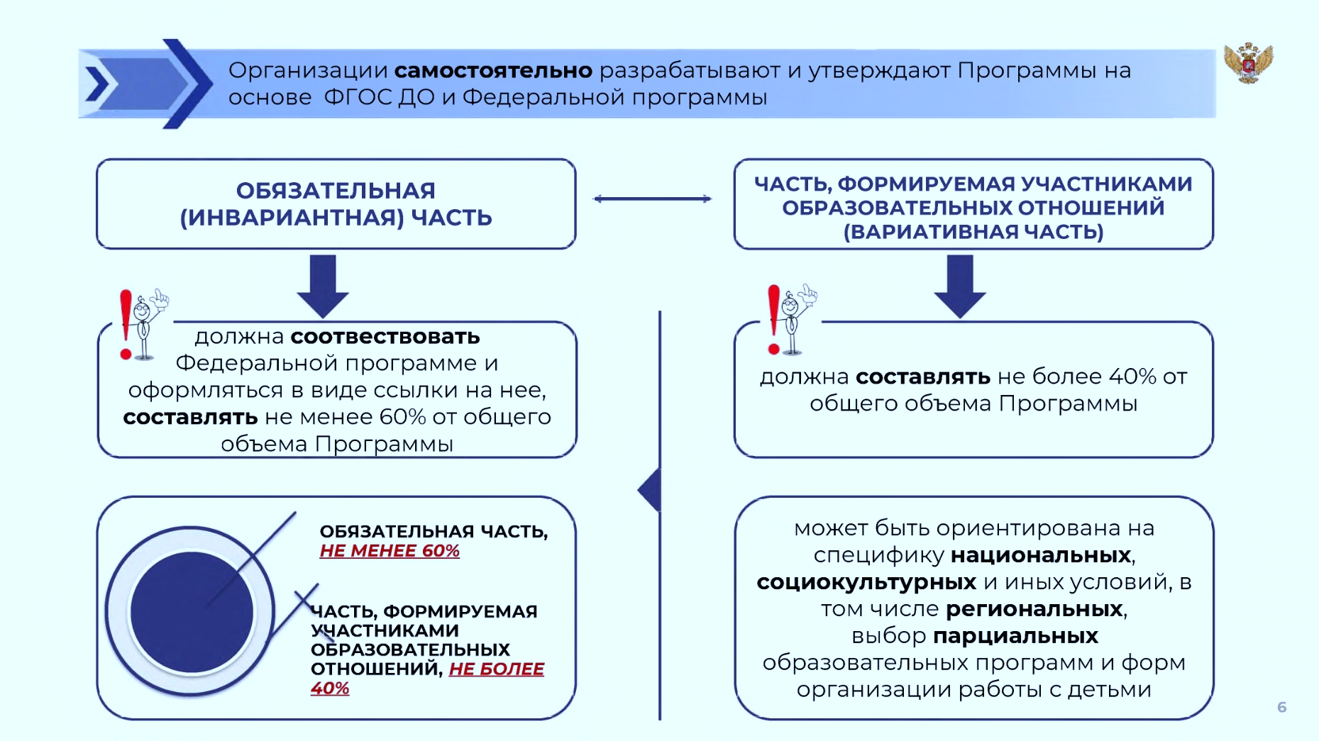
60% + 40%
РАЗРАБОТКА ПРОГРАММЫ
ФЕДЕРАЛЬНАЯ ОБРАЗОВАТЕЛЬНАЯ ПРОГРАММА
обязательна к использованию с 1 сентября 2023 г.
Программы разрабатываются и утверждаются ОО в соответствии с ФГОС и Федеральной программой.
Содержание и планируемые результаты разработанных Программ должны быть не ниже соответствующих содержания и планируемых результатов Федеральной программы.
ФГОС и Федеральная программа являются основой для самостоятельной разработки и утверждения ОО Программ, обязательная часть которых должна соответствовать Федеральной программе и может оформляться в виде ссылки на неё.
Во ФГОС определён объём обязательной части Программы, который должен составлять не менее 60% от её общего объема. Соответственно не менее 60% объема Программы должно соответствовать содержанию Федеральной программы.
Часть Программы, формируемая участниками образовательных отношений, составляет не более 40% от общего объёма программы и может быть ориентирована на специфику национальных, социокультурных и иных условий, в том числе региональных, в которых осуществляется образовательная деятельность; сложившиеся традиции; выбор парциальных образовательных программ и форм организации работы с детьми, которые в наибольшей степени соответствуют потребностям и интересам детей, а также возможностям педагогического коллектива в целом.

Slide 8





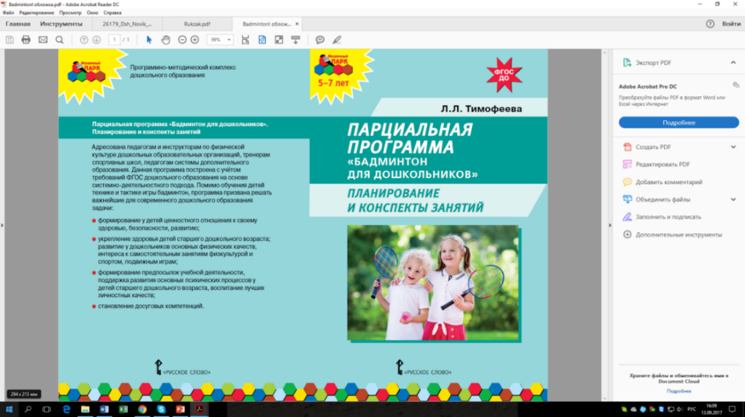
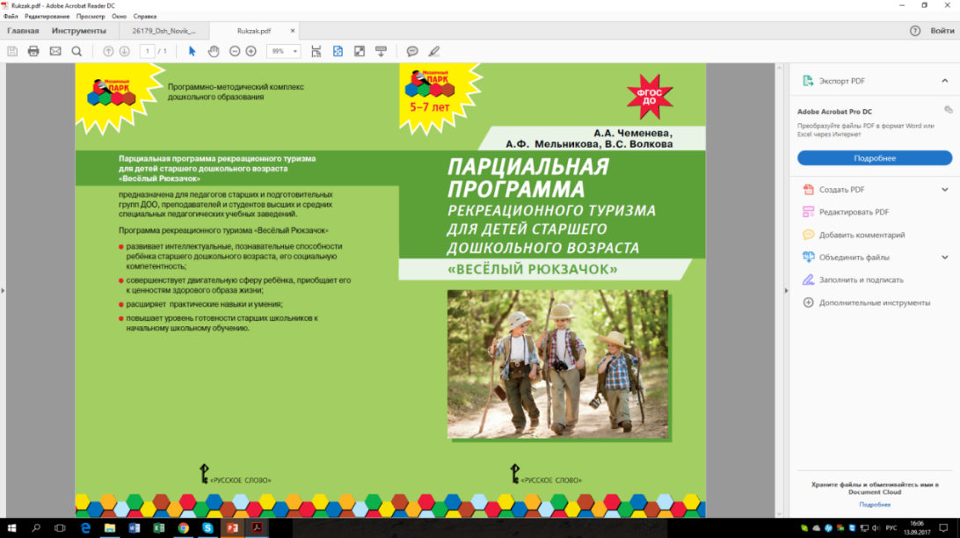



ИЗДАТЕЛЬСТВО «МОЗАИЧНЫЙ ПАРК»
Парциальные программы и методическое обеспечение к ним

Slide 9
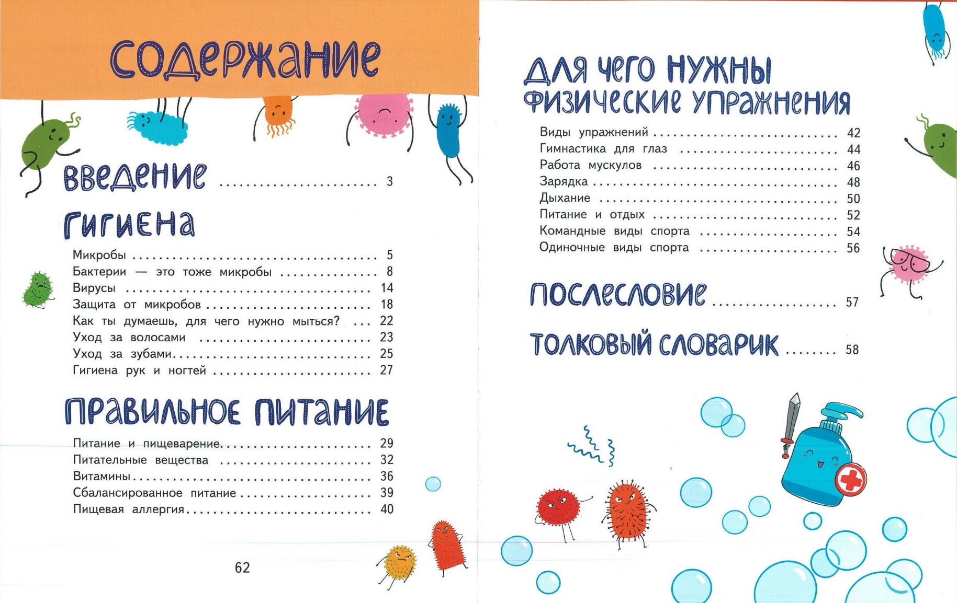

ИЗДАТЕЛЬСТВО «МОЗАИЧНЫЙ ПАРК»

Slide 10

ИЗДАТЕЛЬСТВО «МОЗАИЧНЫЙ ПАРК»
В пособии даны общие сведения о детском двуязычии, описание занятий и приёмов работы с двуязычными детьми. Представлены фонетические игры, упражнения на развитие речи, песни, стихотворения и потешки, развивающие, подвижные игры.
Темы (120) для занятий по русскому языку как второму на начальном этапе обучения: «Приветствие», «Игрушки», «Где?», «Да, нет», «Семья», «Быстро, медленно», «Куда, откуда», «Мебель», «Цвета», «Действия», «Посуда», «Одежда», «Природа», «Плакать, смеяться», «Музыка», «Транспорт», «Вчера, сегодня, завтра», «Какой я сам», «Школа» и др.
Организация общения с детьми в разных видах деятельности: «Повседневная жизнь», «Физкультура», «Окружающий мир», «Изобразительная деятельность», «Конструирование», «Математика», «Музыка».

Slide 11


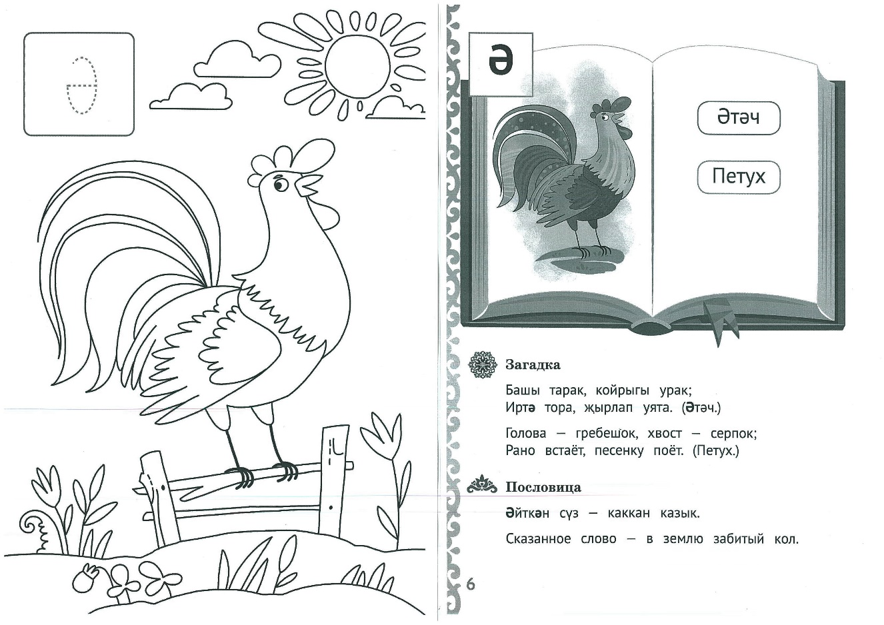
ИЗДАТЕЛЬСТВО «МОЗАИЧНЫЙ ПАРК»

Slide 12

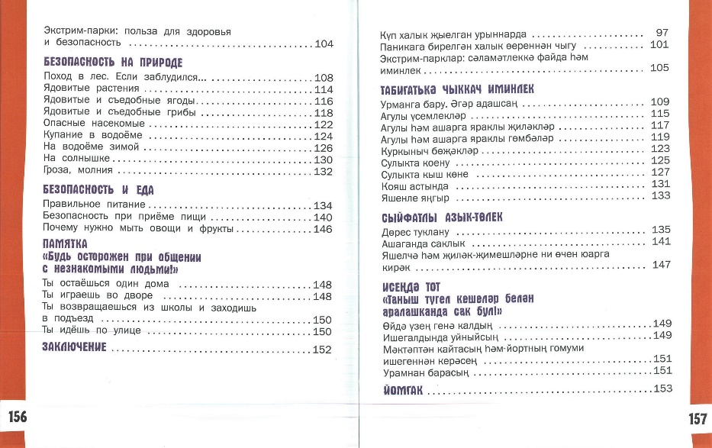

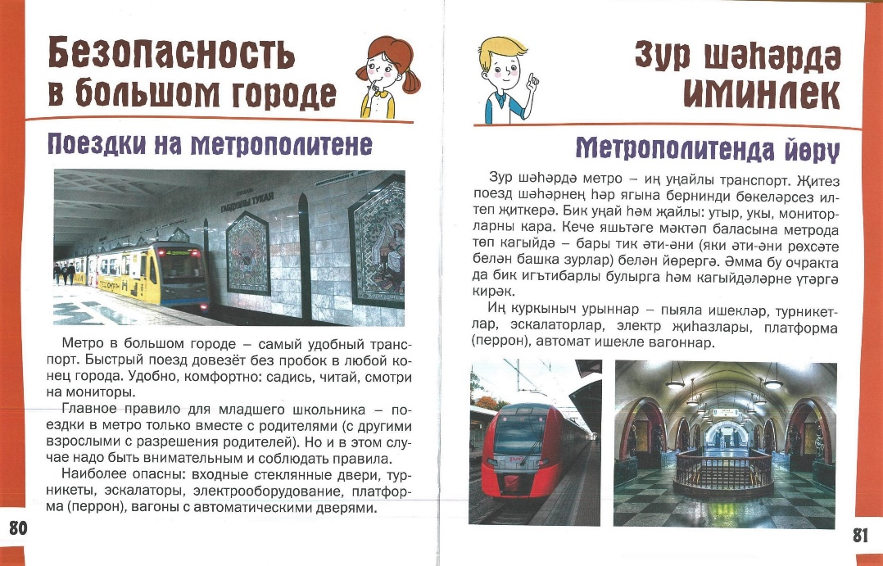
ИЗДАТЕЛЬСТВО «МОЗАИЧНЫЙ ПАРК»

Slide 13
ИЗДАТЕЛЬСТВО «МОЗАИЧНЫЙ ПАРК»
Издательство «Мозаичный парк» – это новое издательство, организовано в 2023 году. Продолжает развивать учебно-методический комплект «Мозаичный парк» по дошкольному образованию в соответствии с ФОП ДО.
УМК «Мозаичный ПАРК» помогает педагогам качественно организовать образовательное пространство воспитания и обучения детей раннего и дошкольного возраста и создать развивающую предметно-пространственную среду для разнообразной, содержательной и привлекательной для каждого ребёнка деятельности.
УМК «Мозаичный парк» предлагает:
- методические пособия для организации образовательной деятельности;
- парциальные программы по разным направлениям развития детей;
- демонстрационные материалы;
- электронные средства обучения;
- издания для родителей;
- издания для детей;
- игровое оборудование.

Slide 14






ИЗДАТЕЛЬСТВО «МОЗАИЧНЫЙ ПАРК»
Издания для организации образовательной деятельности

Slide 15


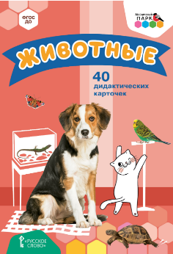








ИЗДАТЕЛЬСТВО «МОЗАИЧНЫЙ ПАРК»
Наглядные и демонстрационные материалы
Предметные картинки
Силуэтные картинки
Дидактические карточки
Сюжетные картины
Репродукции картин
Фотографии

Slide 16
ИЗДАТЕЛЬСТВО «МОЗАИЧНЫЙ ПАРК»
Мультимедийные ресурсы и процесс цифровой трансформации образования открывает дополнительные инструменты для работы педагога:
Электронная образовательная среда
Электронные формы учебных пособий
Дополненная реальность
Цифровые рабочие тетради

Slide 17

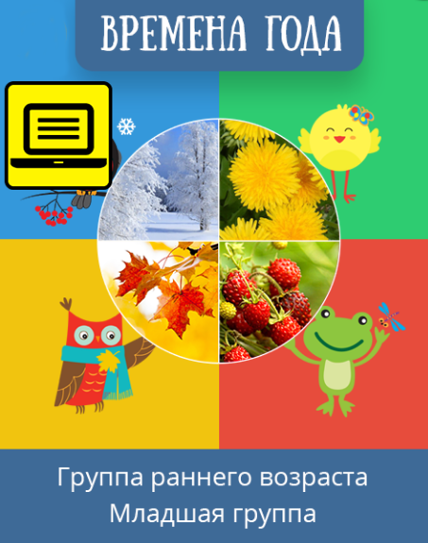




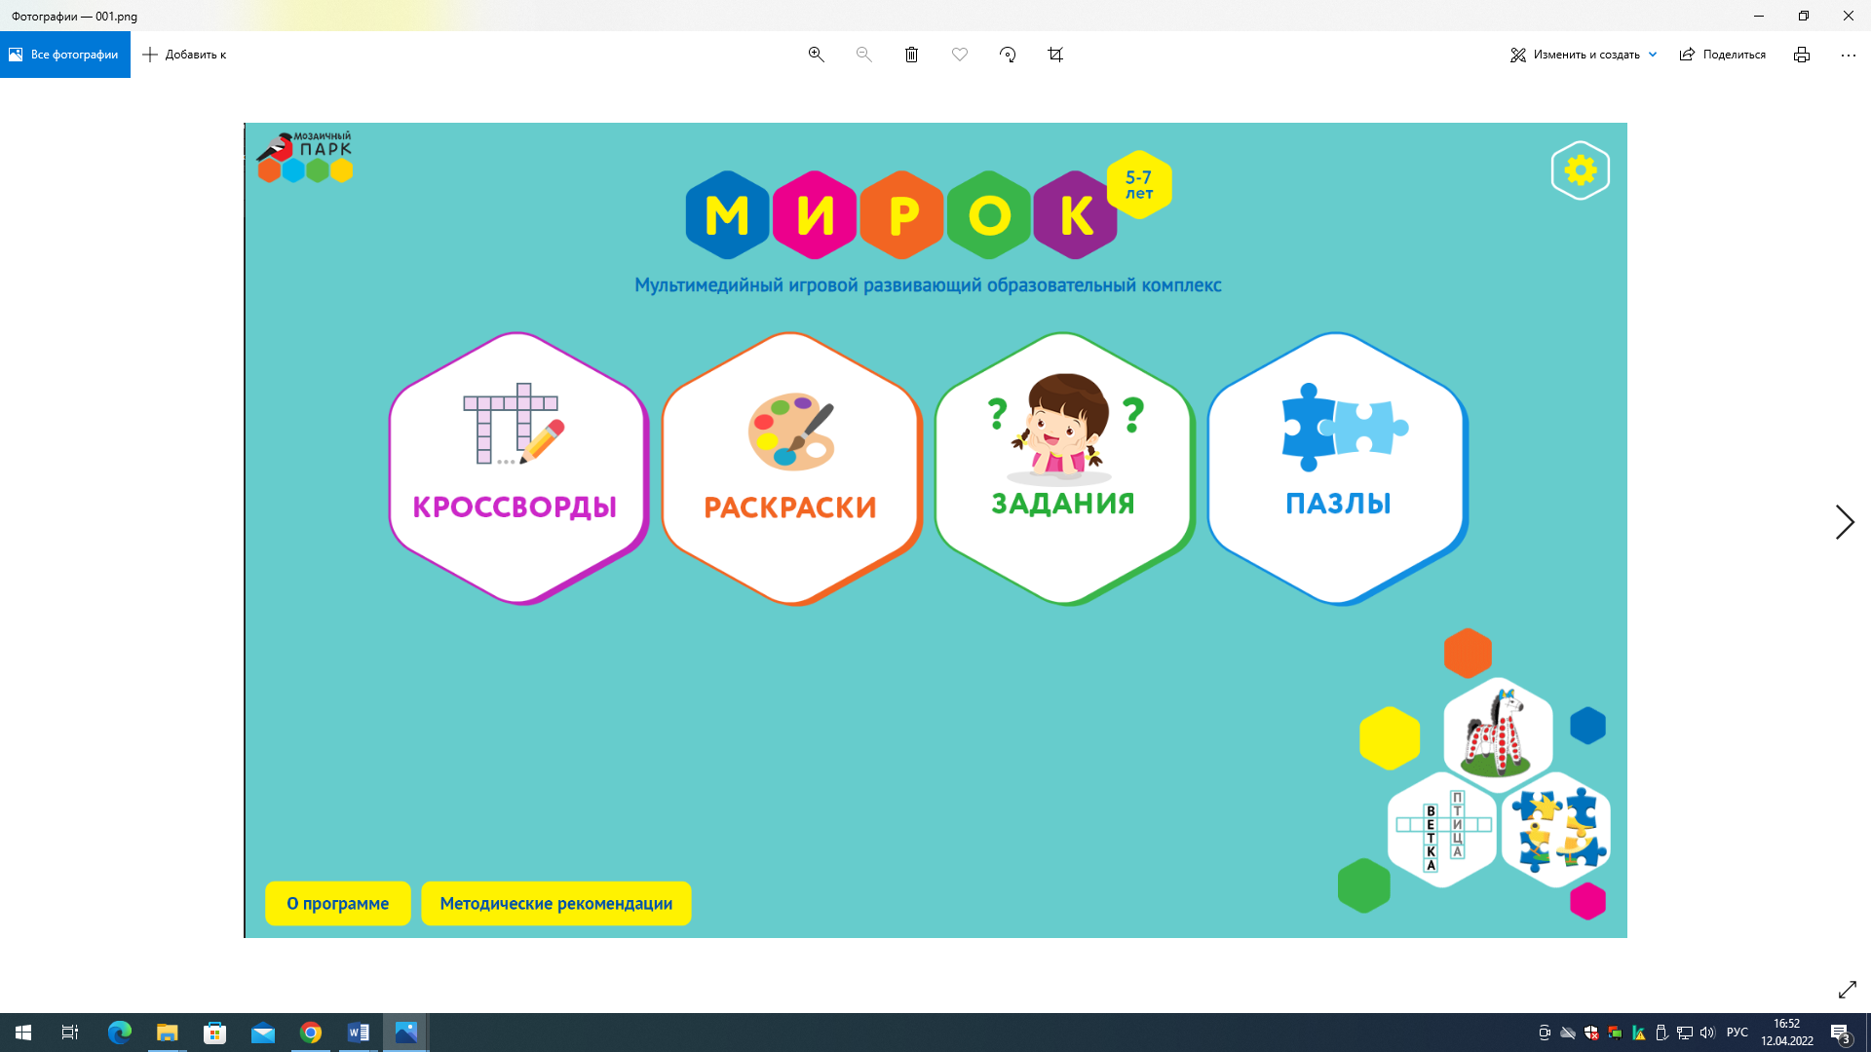
ИЗДАТЕЛЬСТВО «МОЗАИЧНЫЙ ПАРК»
Электронные средства обучения
Мультимедийный игровой развивающий образовательный комплекс МИРОК (5-7)
Электронное пособие «Времена года» (фотографии, репродукции картин, художественные произведения для чтения и слушания, музыкальные произведения и звуки природы для слушания) (2-7)
Электронные журналы воспитателей для планирования, педагогической диагностики (2-7)

Slide 18








ИЗДАТЕЛЬСТВО «МОЗАИЧНЫЙ ПАРК»
Издания для детей: серия «Готовимся к школе!»

Slide 19

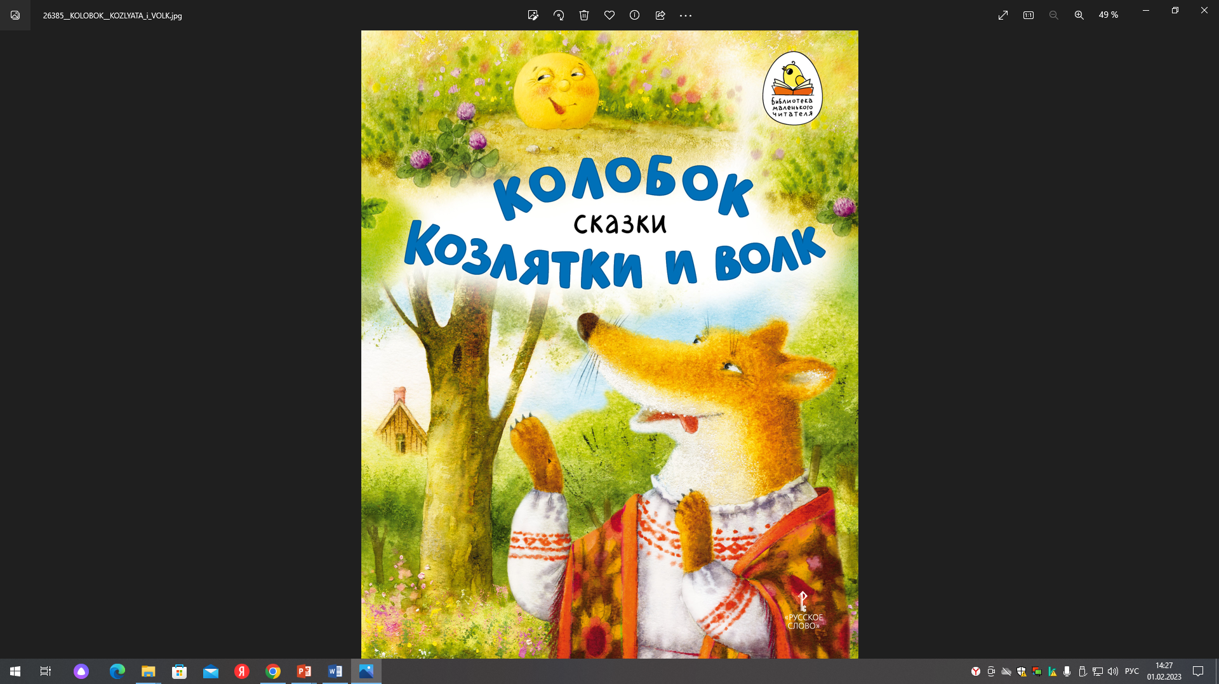








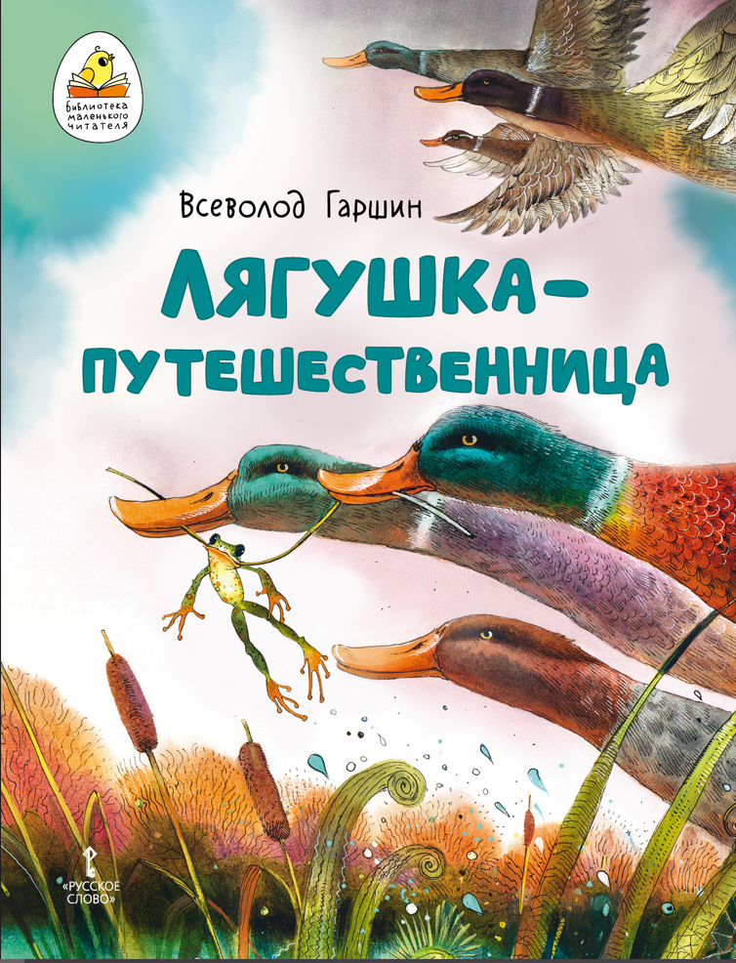
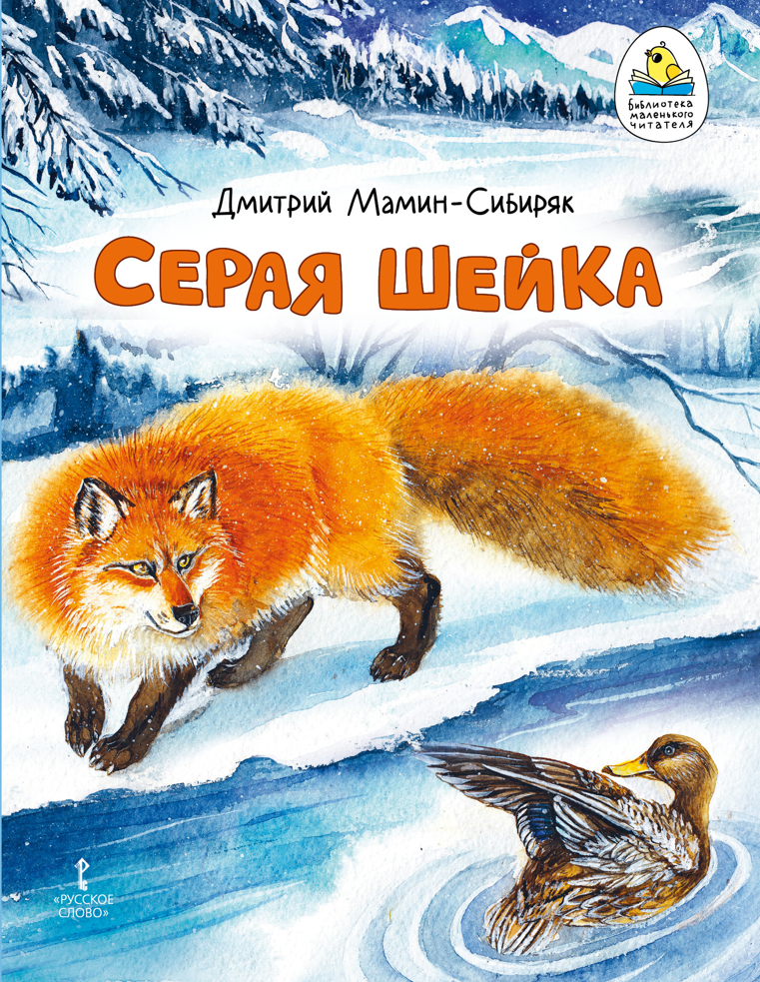
ИЗДАТЕЛЬСТВО «МОЗАИЧНЫЙ ПАРК»
Издания для детей

Slide 20


ИЗДАТЕЛЬСТВО «МОЗАИЧНЫЙ ПАРК»
Издания для детей
Ты видел настоящего слона? Представь слона в обычной квартире. Легко ли было выполнить желание больной девочки?
Как ты думаешь, почему папа решает привести в дом настоящего слона?
Почему хозяин зверинца согласился на просьбу Надиного папы?
Какие человеческие качества проявил слон?
Почему было так важно родителям девочки Нади выполнить её просьбу? Как ты понимаешь слова «родительская любовь»?

Slide 21
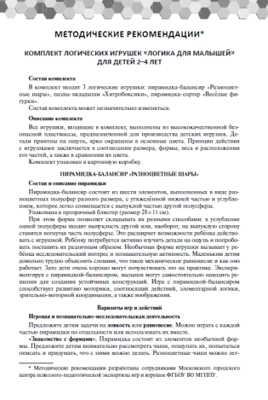
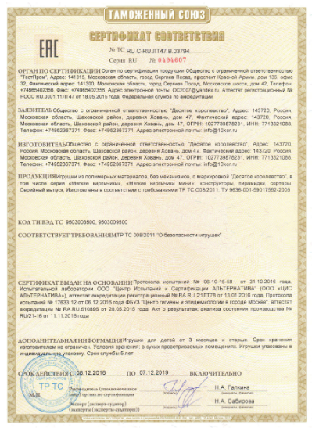
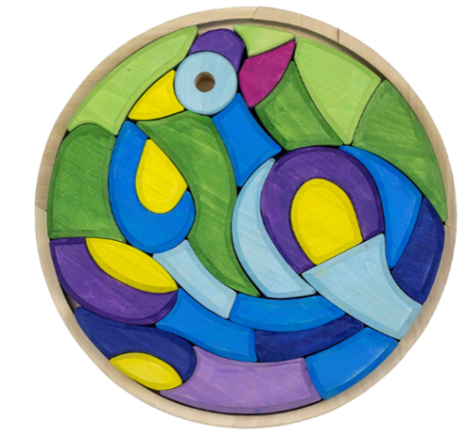

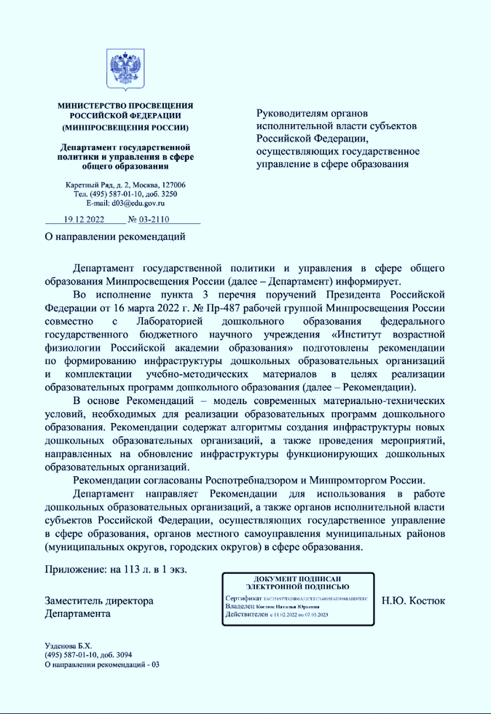
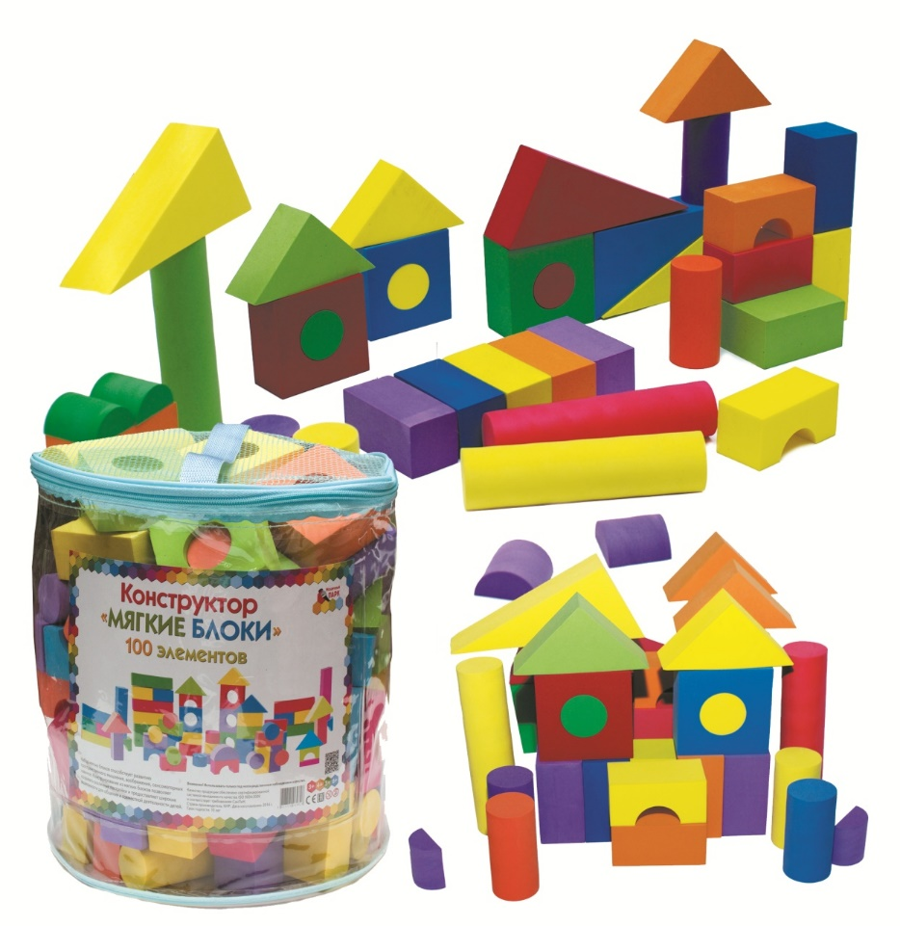
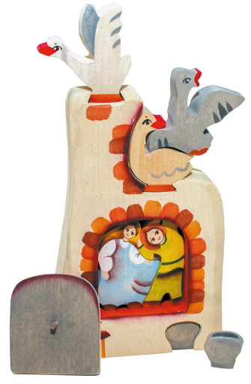
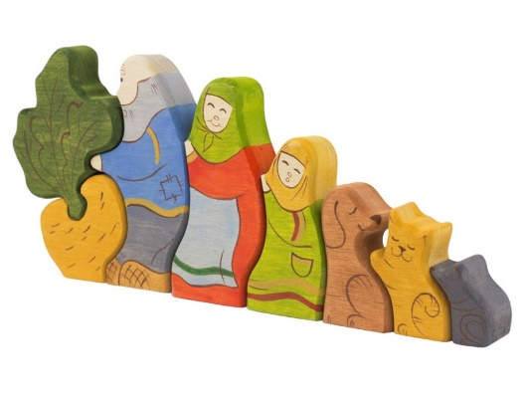
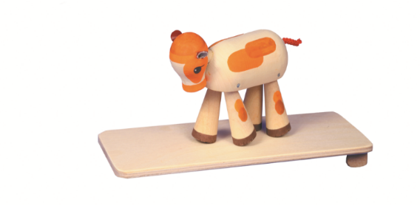
Рекомендации по формированию инфраструктуры образовательных организаций и комплектации учебно-методических материалов в целях реализации образовательных программ
ИЗДАТЕЛЬСТВО «МОЗАИЧНЫЙ ПАРК»
Игровое оборудование и игрушки
Игры, игрушки и игровое оборудование соответствует требованиям технического регламента таможенного союза ТР ТС 008/2011"О безопасности игрушек". Игровые комплекты сопровождаются методическими рекомендациями

Slide 22

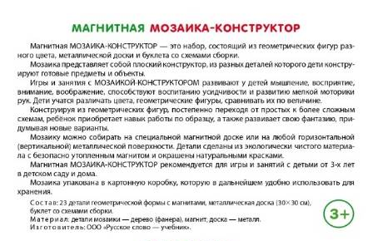
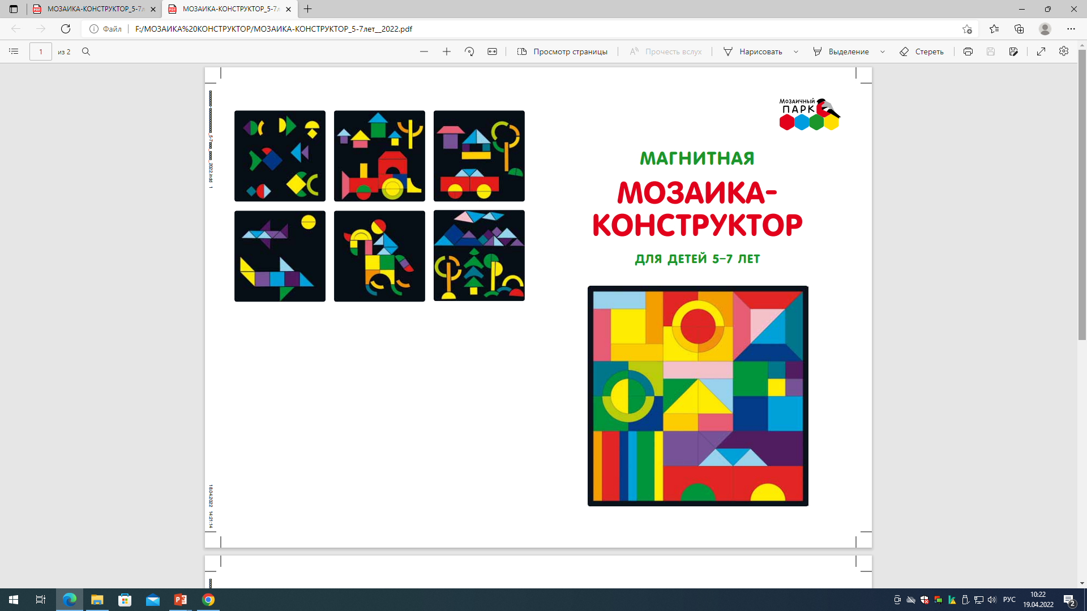
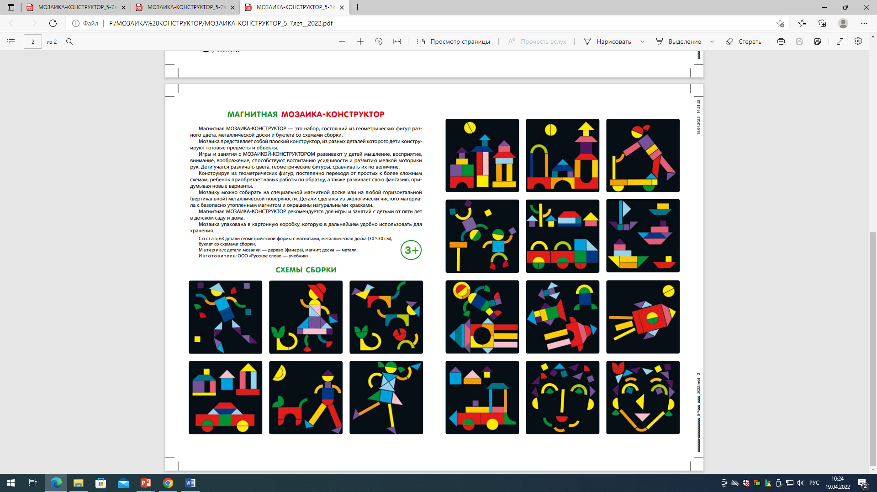

ИЗДАТЕЛЬСТВО «МОЗАИЧНЫЙ ПАРК»

Slide 23
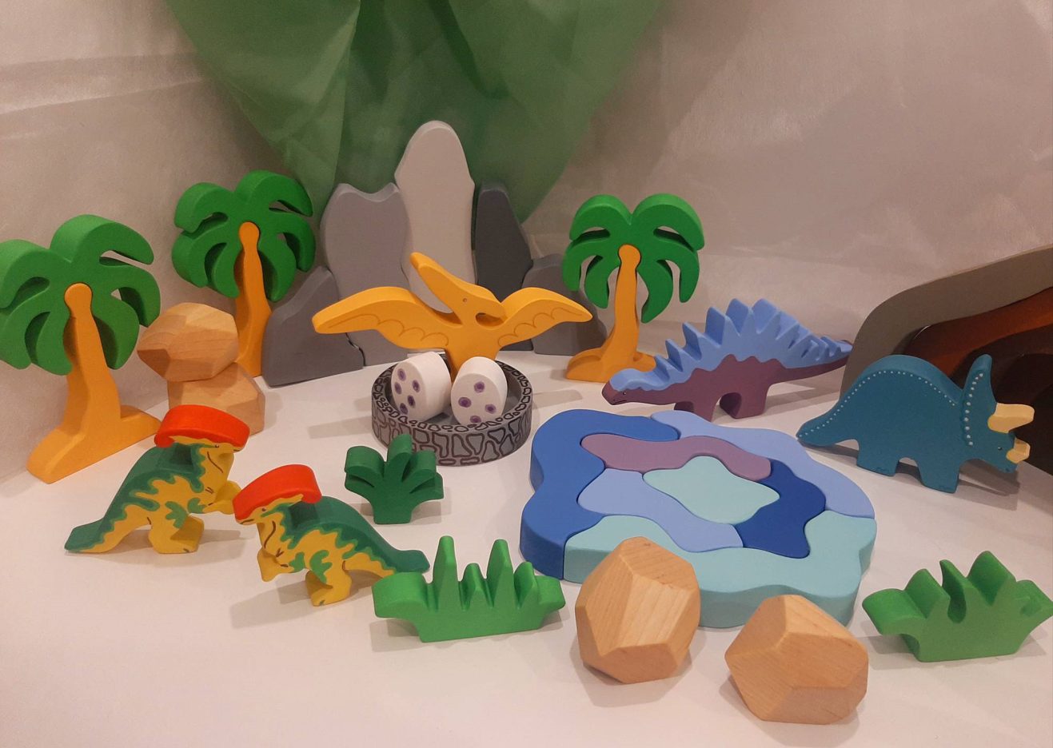
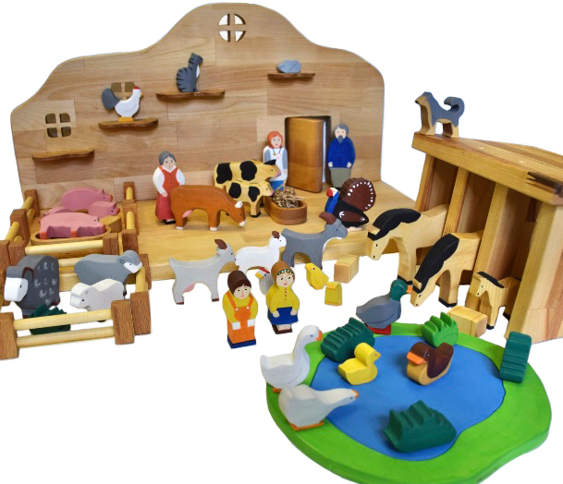
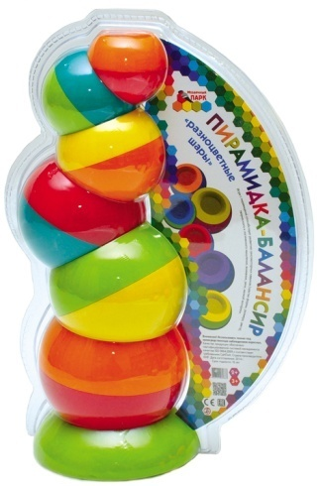
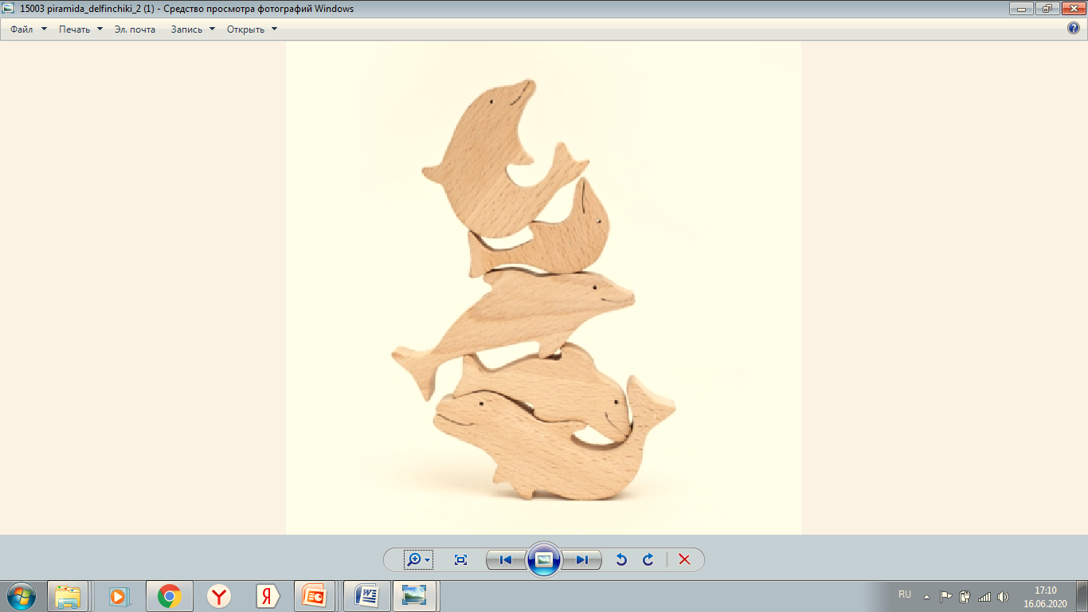
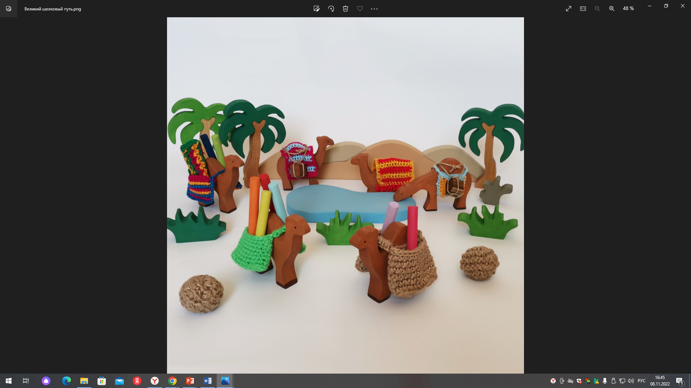
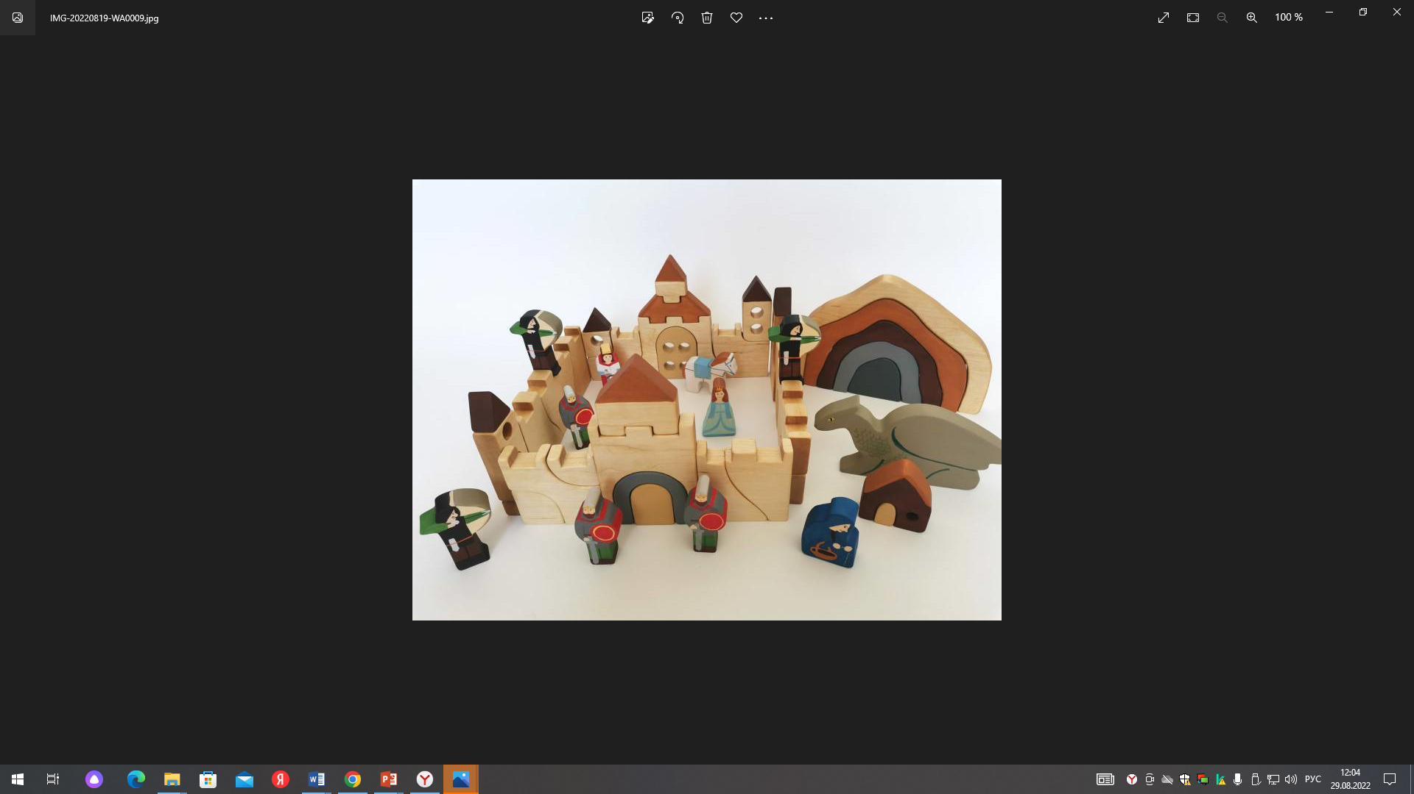
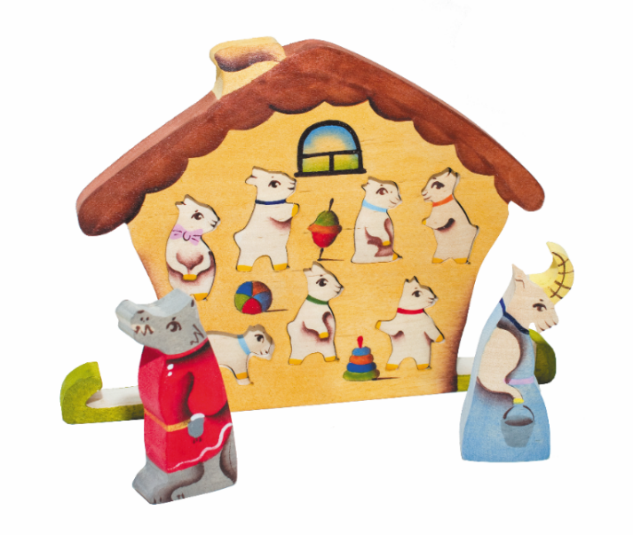
ИЗДАТЕЛЬСТВО «МОЗАИЧНЫЙ ПАРК»

Slide 24
Нейропедагогика и нейродидактика – осмысленность процесса обучения для ребенка, родителей и педагога
Первостепенное значение – индивидуальные способности ребенка, так как они являются основой процесса развития личности и развития горизонтов его познания, а также яркие эмоциональные способы проведения занятий.
Нейропедагика – это не процесс обучения, а процесс развития мозга, его обучение.
Факторы, влияющие на нейропедагогику:
Пластичность мозга
Наблюдение над проявлением эмоций
Взаимосвязь эмоций и когнитивных процессов
Особенность развития и персональный подход.

Slide 25
ИЗДАТЕЛЬСТВО «МОЗАИЧНЫЙ ПАРК»
Наши инновационные площадки:
«Социальное партнёрство детского сада и семьи в вопросах воспитания детей на основе российских ценностей и традиций».
Научный руководитель: Арнаутова Елена Павловна, к.п.н.
«Формирование социальной грамотности в ДОО: начальный этап».
Научный руководитель: Тимофеева Лилия Львовна, д.п.н.
«Педагогические условия позитивной социализации детей раннего и дошкольного возраста в соответствии с ФОП ДО».
Продолжение работы
Научный консультант издательства «Мозаичный парк» –
Майер Алексей Александрович, д.п.н.

Slide 26

ИЗДАТЕЛЬСТВО «МОЗАИЧНЫЙ ПАРК»
НАШИ НОВИНКИ
В рамках реализации ФГОС и ФОП ДО стали актуальными такие понятия, как позитивная социализация ребенка. Позитивная социализация предполагает формирование способности ребенка взаимодействовать с окружающими людьми, выстраивать свое поведение и деятельность, учитывая потребности и интересы других.
Социализация - это процесс, в котором человек учится адаптироваться к культурно-социальной среде, в которой он живёт, и осваивает социальные нормы, ценности, знания и умения, необходимые для успешного взаимодействия с другими людьми. Социализация начинается с раннего детства и продолжается на протяжении всей жизни. Социализация происходит в различных сферах жизни человека, таких как семья, образование, работа, культура, религия и другие социальные институты.
Цель социализации - обеспечение успешного взаимодействия человека с окружающим миром и формирование его социальной компетентности, которая необходима для решения социальных задач и достижения личных и общественных целей. Социальная компетентность проявляется в способности человека эффективно взаимодействовать с другими людьми в различных социальных контекстах и ситуациях. Она включает в себя знания, умения и навыки, необходимые для успешного взаимодействия с другими людьми и достижения личных и общественных целей.
Позитивная социализация дошкольников - это процесс формирования положительных социальных навыков и норм поведения у детей. В процессе позитивной социализации дети учатся взаимодействовать со сверстниками и взрослыми, соблюдать правила, развивать эмоциональную и социальную компетенцию, а также уважительно относиться к другим людям и культурам.

Slide 27


ИЗДАТЕЛЬСТВО «МОЗАИЧНЫЙ ПАРК»
НАШИ НОВИНКИ
Понимание эмоций — это способность распознавать и словесно обозначать собственные эмоции и эмоциональные состояния других людей, понимать эмоциональные ситуации, причины возникновения и последствия эмоций. В дошкольный период дети приобретают навыки распознавания эмоциональной экспрессии и учатся понимать собственные эмоции и эмоциональные проявления других людей.

Slide 28

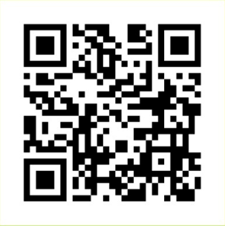
Продукция ИЗДАТЕЛЬСТВА «МОЗАИЧНЫЙ ПАРК» позволяет современно и эффективно решать задачи Федеральной образовательной программы, а также достигать высоких результатов в воспитании и обучении детей дошкольного возраста.
Будем рады нашему взаимодействию
и приглашаем к сотрудничеству!
Адрес: 127055 г. Москва, ул. Бутырский Вал, д. 68, офис 602
Телефоны: 8 (495) 308-9474, 8 (495) 308-9414
E-mail: sales@mosaic-park.ru, info@mosaic-park.ru
ГРУППА «МОЗАИЧНЫЙ ПАРК»
Telegram: https://t.me/mosaicpark
Вконтакте: https://vk.com/mozaika_park
Одноклассники: https://ok.ru/group/58901186281491
Сайт: МОЗАИКА-ПАРК.РФ

